Slide 1
Estado que guarda la Implementación de la LGCG
Mayo de 2016

Slide 2
Estado que guarda la Implementación de la LGCG
Avances

Slide 3
Estado que guarda la Implementación de la LGCG Obligaciones establecidas en la LGCG
FEDERACIÓN | ENTIDADES FEDERATIVAS | MUNICIPIOS |  |  |  |  | ORGANISMOS DESCENTRALIZADOS
 |  | > 25,000 hab, | Entre 5000 y menor a 25,000 hab |  | < 5,000 hab, |  | FEDERALES | ESTATALES |  | MUNICIPALES
 |  |  |  |  |  |  |  |  |  | 25,000 hab, |  | 5,000 y < 25,000 hab, |  | < 5,000 hab,
92 | 107 | 94 | 32 |  | 20 |  | 80 | 95 |  | 85 |  | 30 |  | 18
NORMAS APROBADAS POR EL CONAC DESDE 2009

Slide 4
Estado que guarda la Implementación de la LGCG Armonización Contable
Personal
Sistemas
ARMONIZACIÓN CONTABLE
Norma
Implementación

Slide 5
Estado que guarda la Implementación de la LGCG Elementos necesarios
PERSONAL
SISTEMAS
Suficiente
Capacitado *
Actualizado
Estable
Resultados
Accesibles
Actualizados
Servicio
NORMA
IMPLEMENTACIÓN
Aplicarla
Difundirla
Actualizarla
Compromiso
Constancia
Voluntad
* / Convenio SHCP/ASOFIS

Slide 6
Estado que guarda la Implementación de la LGCG
Temas de alto impacto
Observancia de la Ley
(adecuaciones y fortalecimiento)
Sistemas
(Información en tiempo real)
Homologación de Cuentas Públicas
Transparencia (Informes y rendición de cuentas
Tres órdenes de gobierno
Aplicación obligatoria a todos los entes.
Apoyo de los CONAC´s Estatales.
Apoyo de los entes fiscalizadores

Slide 7
Estado que guarda la Implementación de la LGCG Nuevas Funciones
Modificación Normativa
(DOF 30 dic 2015)
Artículo 11, fracción XII
CONAC´s Estatales
Reglas de Operación (DOF 29 febrero 2016)
Entidad de Fiscalización Superior de la Entidad Federativa
Regla 12, fracción VII: recibir la información de los entes públicos, elaborar un informe y remitirlo a la entidad de fiscalización superior de la entidad federativa.
Homologar criterios para determinar el avance en la armonización de la contabilidad
Apoyarse de ASOFIS para facilitar la implementación
Antes: El titular de UCG dar seguimiento, orientar y evaluar los avances en la contabilidad.
Ahora: Dar seguimiento a los avances en la armonización de la contabilidad, con base en la información que remitan los CONAC´s Estatales
Fracción VIII, presentarlo a CONAC previamente validado por la Entidad de Fiscalización Superior de la Entidad Federativa

Slide 8
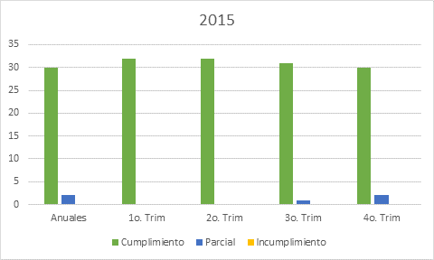
Estado que guarda la Implementación de la LGCG Cumplimiento al Titulo V de la LGCG
2015
Primer Trimestre
2015 | Cumplimiento | Parcial | Incumplimiento
Anuales | 30 | 2 | 0
1o. Trim | 32 | 0 | 0
2o. Trim | 32 | 0 | 0
3o. Trim | 31 | 1 | 0
4o. Trim | 30 | 2 | 0

Slide 9
Estado que guarda la Implementación de la LGCG Cuenta Pública Armonizada Diagnóstico
32 Cuentas Públicas presentadas de las entidades federativas. De las cuales 30 son armonizadas.
Ejecutivo | Legislativo | Judicial | O Aut | Paraestatales
30 | 51 | 59 | 160 | 1403
PE | PL | PJ | OA | SPA
2 | 2 | 0 | 6 | 167

Slide 10
Estado que guarda la Implementación de la LGCG Retos
Coordinación CONAC-Conac´s Estatales-Entes Fiscalizadores a fin de generar metodologías que permitan determinar el avance en materia de armonización contable.
Impartir capacitación para homologar marco normativo (ASOFIS)
Proporcionar herramienta tecnológica homogénea para el seguimiento y registro contable. (Sistema Contable Único y Gratuito)

Slide 11
GRACIAS
Maria Teresa Castro Corro
teresa_castro@hacienda.gob.mx

